Slide 1
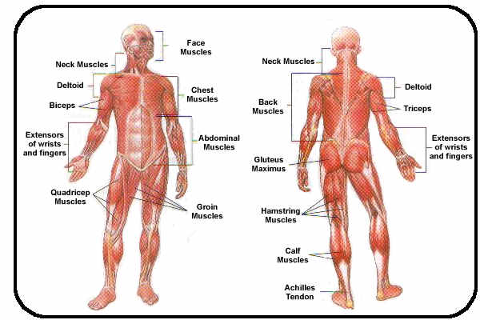
ΜΥΙΚΟ ΣΥΣΤΗΜΑ
Αποτελείται από τους σκελετικούς μύες που κι αυτοί αποτελούνται από μυϊκό ιστό (μυϊκές ίνες)
Στο σώμα μας έχουμε 640 μύες, που αποτελούν το 40-50% του βάρους μας.
Ο πραγματικός σκοπός του εγκεφάλου – Δείτε το βίντεο εδώ

Slide 2
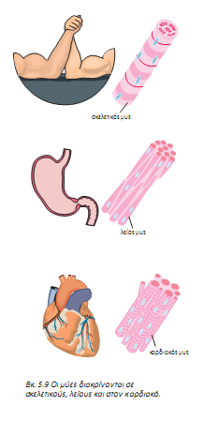
Οι μύες έχουν την ικανότητα να συστέλλονται και να χαλαρώνουν. Με την ικανότητα τους αυτή βοηθούν στις κινήσεις. Πέρα από τους σκελετικούς μύες που αποτελούν το μυϊκό σύστημα υπάρχουν και οι λείοι μυς και ο καρδιακός μυς.
Οι σκελετικοί μύες λειτουργούν με τη θέληση μας. Διαθέτουν τένοντες με τους οποίους προσφύονται στα οστά. Συνήθως λειτουργούν κατά ζεύγη. Ανάλογα με την κίνηση, όταν ο ένας συστέλλεται, ο άλλος χαλαρώνει, με αποτέλεσμα να κινούν τα οστά.
Οι λείοι μύες λειτουργούν ανεξάρτητα από τη θέληση μας. Εξυπηρετούν κινήσεις όπως, για παράδειγμα, κινήσεις των τοιχωμάτων του στομάχου και του εντέρου.
Ο καρδιακός μυς συναντάται μόνο στην καρδιά. Λειτουργεί και αυτός ανεξάρτητα από τη θέληση μας, αλλά έχει διαφορετική δομή από αυτή των λείων μυών.

Slide 3
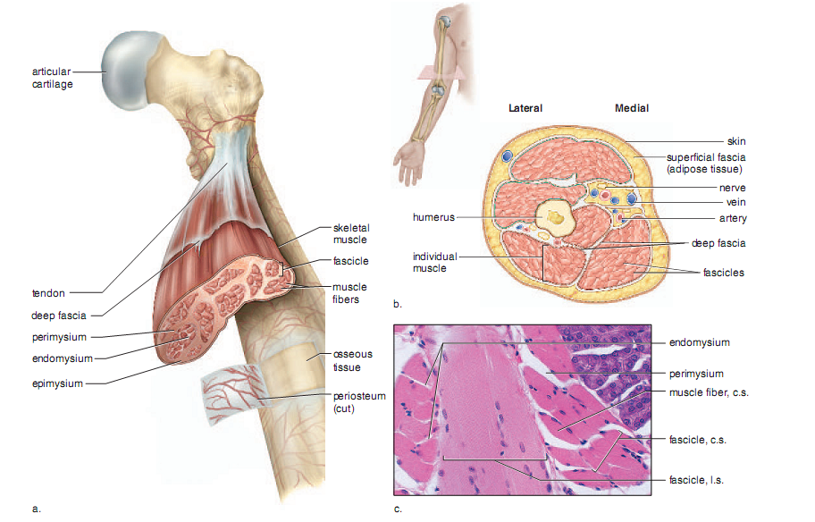
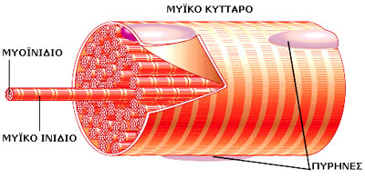

Slide 4
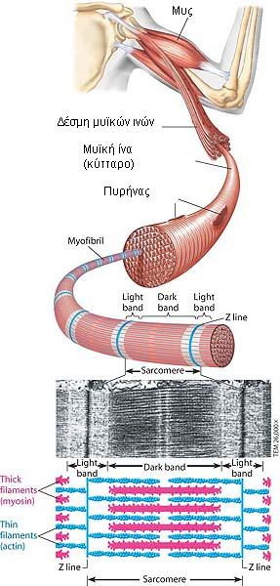
Γραμμωτή μυϊκή ίνα
Σαρκείλημμα = κυτταρική μεμβράνη
Πολυάριθμα μυϊκά ινίδια, παράλληλα, σε όλο το μήκος.
Κάθε μυϊκό ινίδιο αποτελείται από πολλά νημάτια ακτίνης-μυοσίνης.
Κατά μήκος των ινιδίων κάθετες διάτρητες μεμβράνες.
Μεταξύ δύο εγκάρσιων μεμβρανών= σαρκομέριο
Δομή/λειτουργία σαρκομερίου Δείτε το βίντεο εδώ

Slide 5
Είδη σκελετικών μυικών ινών
Ερυθρές (βραδείας συστολής) Μεγάλη ποσότητα μυοσφαιρίνης, συστέλλονται με βραδύ ρυθμό και επιτελούν συνεχές και ισχυρό έργο. Πλάτη, κνήμη
Λευκές ίνες (ταχείας συστολής) Μεγαλύτερη διάμετρο, συστέλλονται γρήγορα, αλλά δεν αντέχουν σε συνεχή βαριά εργασία. Λιγότερα μιτοχόνδρια, λίγη μυοσφαιρίνη και ενέργεια από γαλακτική ζύμωση, άρα γαλακτικό και φωσφορικό οξύ που προκαλούν μυϊκό κάματο. Μάτι, χέρι

Slide 6
Η συστολή του γραμμωτού μυός είναι αποτέλεσμα της συστολής των μυϊκών ινών. Η ένταση της συστολής του μυός είναι ανάλογη του αριθμού των μυϊκών ινών που συστέλλονται και της συχνότητας των ερεθισμάτων:
Ασθενές ερέθισμα – μικρός αριθμός μυϊκών ινών – συστολή μικρής έντασης
Ισχυρότερο ερέθισμα – μεγαλύτερος αριθμός μυικών ινών - συστολή μεγαλύτερης έντασης

Slide 7
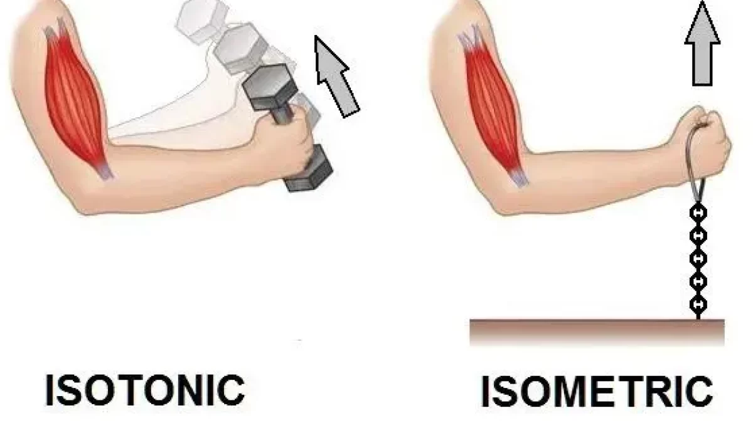
Είδη συστολής
Ισοτονική Ο μυς βραχύνεται και παράγει μηχανικό έργo
Ισομετρική Ο μυς δεν βραχύνεται, το μήκος του δεν μεταβάλλεται.
Συνήθως, μεικτές μυϊκές συστολές, π.χ. βάδιση: ισομετρικές = άκαμπτα τα άκρα όταν πατούν στο έδαφος και ισοτονικές = κίνηση.

Slide 8
Μυϊκός τόνος = Σε κατάσταση ανάπαυσης του οργανισμού οι μύες βρίσκονται σε διαρκή, μικρής έντασης συστολή (αντανακλαστικό). Ο μυς σε ετοιμότητα.
Μυϊκός κάματος= Σε έντονη μυϊκή δραστηριότητα, μεγάλη ανάγκη σε ενέργεια, μεγάλη ανάγκη σε οξυγόνο. Όταν δεν επαρκεί τότε αναερόβια διάσπαση της γλυκόζης σε γαλακτικό οξύ (γαλακτική ζύμωση). Συσσώρευση γαλακτικού οξέος – όξινο περιβάλλον – μη λειτουργία πολλών ενζύμων – ολική ή μερική ανικανότητα του μυός για συστολή. Πόνος = συγκέντρωση διάφορων ουσιών

Slide 9
Οι γραμμωτοί μύες ανάλογα με το σχήμα τους διακρίνονται σε σφιγκτήρες (π.χ. στόματος), πλατείς (πλατύς ραχιαίος) και μακρούς (τρικέφαλος βραχιόνιος).
Ένας μακρύς μυς αποτελείται από το κεντρικό τμήμα (γαστέρα) και τα δύο άκρα (προσφύσεις) που αποτελούνται από τένοντα ο οποίος συνδέει το μυ με το οστά.
Το ένα άκρο (κατάφυση) προσφύεται στο οστό που ο μυς κινεί και το άλλο (έκφυση) στο οστό που δεν κινείται.

Slide 10
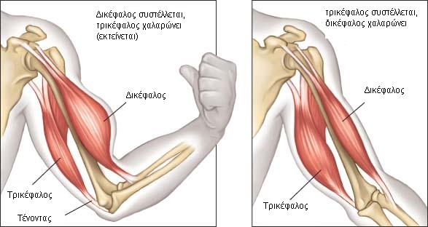
ΚΑΜΨΗ ΠΗΧΗ ΕΚΤΑΣΗ ΠΗΧΗ
Κάθε μυς προσφύεται στα οστά μέσω ενός τένοντα, που δεν αποτελείται από μυϊκές ίνες, αλλά ινώδη συνδετικό ιστό.
Ο δικέφαλος π.χ. συνδέεται από τη μία στα οστά του ώμου και από την άλλη σε ένα από τα οστά του πήχη. Οι μύες συνεργάζονται στις διάφορες κινήσεις και σε πολλές από αυτές υπάρχουν ζεύγη μυών που λειτουργούν ανταγωνιστικά, δηλαδή όταν ο ένας συστέλλεται (π.χ. δικέφαλος) ο άλλος χαλαρώνει (τρικέφαλος) και τ’ αντίθετο.

Slide 11
Γιατί όταν κάνουμε ασκήσεις μυϊκής ενδυνάμωσης είναι απαραίτητο να ασκούμε αντίσταση τόσο κατά την κάμψη όσο και κατά την έκταση ενός άκρου;

Slide 12
Κράμπα Ακούσια παρατεταμένη συστολή μυός – ερεθισμός νευρικών απολήξεων – πόνος.

Slide 13
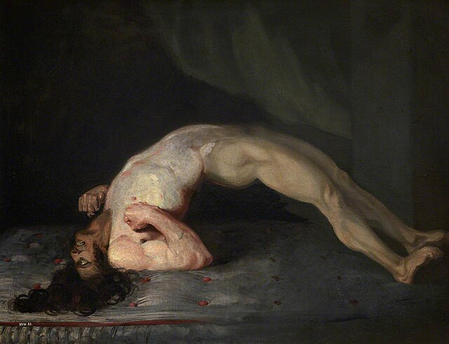
Τέτανος
Μόλυνση από το Clostridium tetani.
To αναερόβιο αυτό βακτήριο παράγει μια νευροτοξίνη, που προκαλεί μια γενικευμένη και παρατεταμένη συστολή των μυών.
Πρόληψη: Εμβόλιο
Αντιμετώπιση: Αντιτετανικός ορός

Slide 14
Το ξέρατε;
Ο μακρύτερος μυς του σώματος είναι ο ___________
Απάντηση- Ραπτικός που εκτείνεται από την πύελο (έξω μέρος των γοφών) μέχρι κάτω από το γόνατο και ξεπερνά τα 40 εκατοστά μήκος.
Στρέφει και έλκει τον μηρό προς τα έξω.
Ο μικρότερος μυς του σώματος είναι ο __________
Απάντηση – Μυς του αναβολέα Βρίσκεται στο μέσο αυτί, το μήκος του δεν ξεπερνά το 1mm και είναι λεπτότερος από μια βαμβακερή ίνα. Συμμετέχει στο μηχανισμό της ακοής.
Ο μεγαλύτερος (πιο ογκώδης) μυς του σώματος είναι ο __________
Απάντηση – Μάξιμος γλουτιαίος που σχηματίζει μέρος του γλουτού. Έλκει το πόδι προς τα πίσω.
Ο γρηγορότερος είναι ο ________________
Απάντηση - Ορθωτήρας των βλεφάρων Μπορεί να συσταλεί μέχρι και 5 φορές το δευτερόλεπτο.
Ο πιο ισχυρός είναι ο __________________
Απάντηση – Μασητήριος που μπορεί να ασκήσει δύναμη περίπου όσο 100 kg.

Slide 15
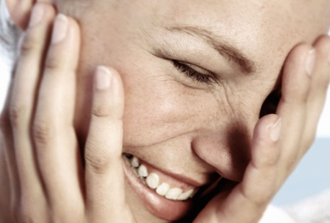
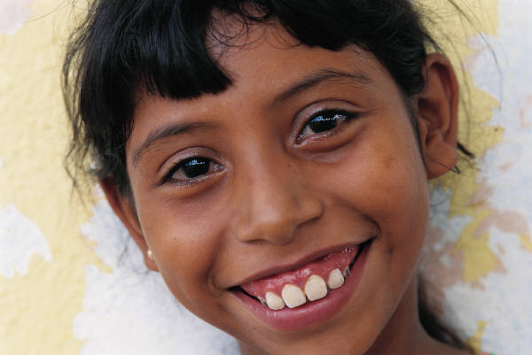
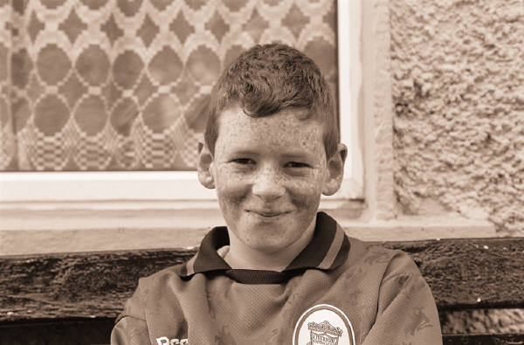
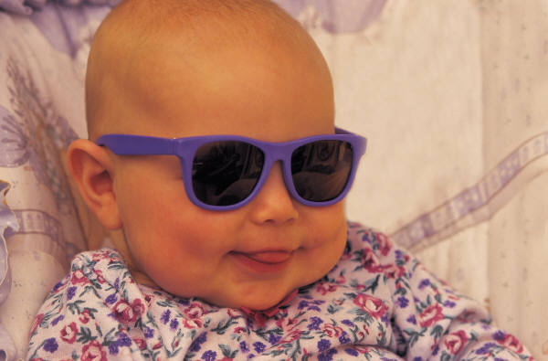
Στο πρόσωπό μας υπάρχουν περίπου 60 μυες.
Είναι ευκολότερο να γελάμε παρά να κατσουφιάζουμε.
Χρειάζονται 20 μύες για να γελάσουμε και πάνω από 40 για να κατσουφιάζουμε.

Slide 16
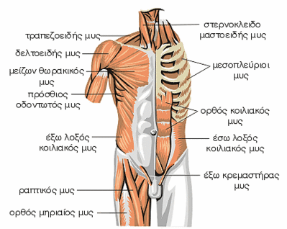
Δείτε εδώ το μυικό σύστημα

